Slide 2
21 февраля - Международный день родного языка
Этот праздник был провозглашён Генеральной конференцией ЮНЕСКО 17 ноября 1999 года. Тогда было решено отмечать этот день начиная с 21 февраля 2000 года. В целом мире насчитывается от 3 до 5 тысяч языков.

Slide 3
. “Русский народ создал русский язык – яркий, как радуга после весеннего ливня, меткий, как стрелы, певучий и богатый, задушевный, как песня над колыбелью. Что такое Родина? Это весь народ, его культура, его язык”
( А.Н. Толстой)

Slide 11
БРБН, СТРТ, СТКН, РССД, МРК, ПРТ, СХР, КРНДШ

Slide 12
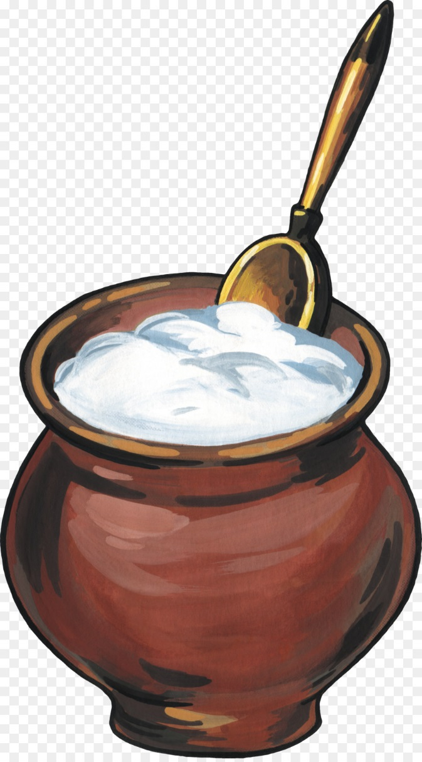
Простокваша

Slide 13
свет, тьма;
труд, лень;
Встречают
провожают;
погибай,
выручай.

Slide 19
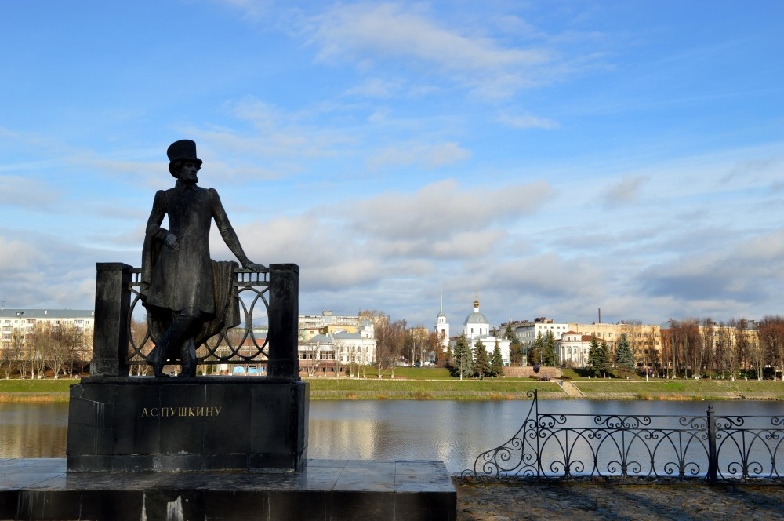
Прекрасный наш язык, под пером писателей неучёных и неискусных,
быстро клонится к падению. Слова искажаются…
А.С. Пушкин
БЕРЕГИТЕ, СОХРАНЯЙТЕ РУССКИЙ ЯЗЫК!

Slide 20
Источники информации
https://vk.com/love_russian_language
https://yapishu.net/images/covers/3/1744631548917252.jpg улыбнись
https://sun9-6.userapi.com/c635101/v635101381/3b572/nGHppYlCT-A.jpg
https://interesnyefakty.org/filologi-shutyat/https://interesnyefakty.org/filologi-shutyat/
шутки https://s8.hostingkartinok.com/uploads/images/2019/02/7f19f766fda203daccaf7e5f1b940a29.jpg фон
https://vk.com/love_russian_language я люблю русский язык

